Slide 1
La evolución o la degradación

Slide 2
Definiciones
La evolución
Un proceso gradual en el que algo se transforma a una forma diferente y, por lo general, más complejo y mejor.
L degradación
Una caída a una condición, calidad o nivel inferior.
American Heritage Dictionary of the English Language (Diccionario de herencia estadounidense del idioma inglés)

Slide 3
Todas las cosas producidas por los humanos evolucionan.

Slide 4
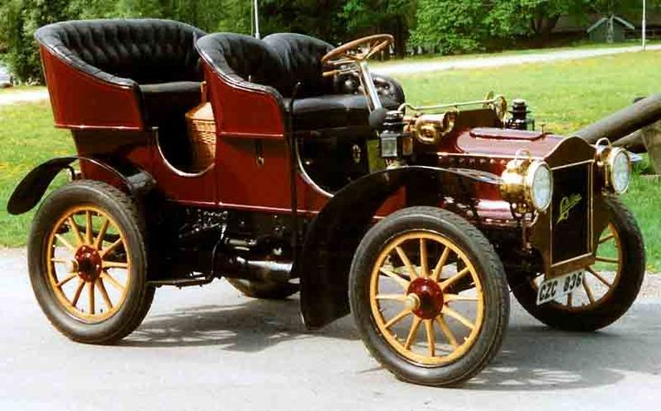
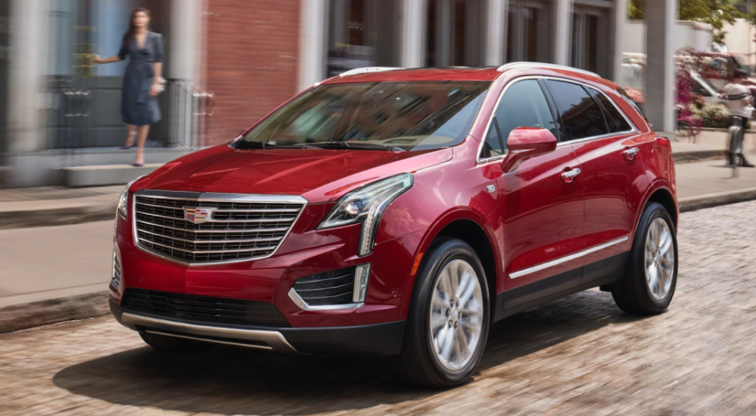
Cadillac 1900
Cadillac 2022

Slide 5
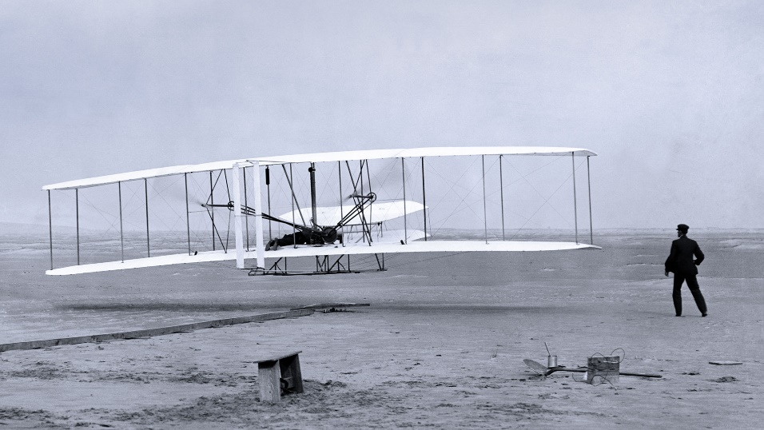
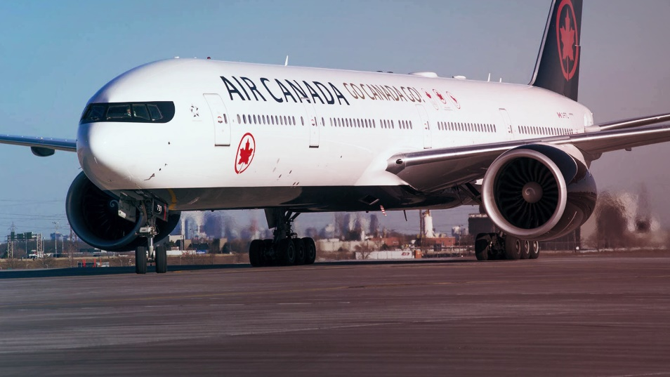
Primer avión
Avión de pasajeros moderno

Slide 6
Sin Dios, la evolución es la única éxplicación para la vida

Slide 7
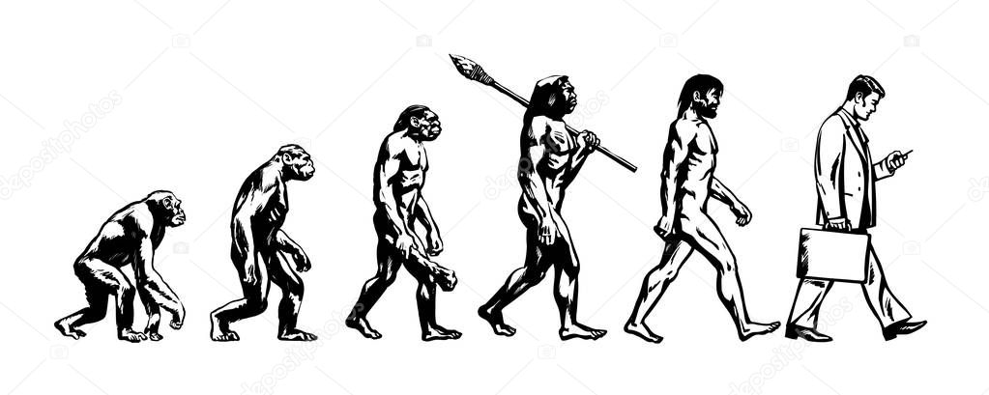
La evolución del caballo
La evolución de los humanos

Slide 8
"Con Dios todo es posible”.
Las creaciones de Dios son perfectas en el principio.
Cualquier cambio resulta en algo peor.

Slide 9
Las creaciones de Dios
Como Dios los hizo:
Efecto de los cambios
Universo: “bueno”
Adán y Eva: “bueno en gran manera” (930 años)
El gobierno de Israel con Dios como Rey
“El universo y todo lo que hay en él está gradualmente deteriorándose” – Science News (Noticias en las Ciencias) 27 de enero de 2010
Este “mundo quebrantado”
El rey humano dio lugar a la decadencia y el cautiverio

Slide 10
La iglesia
Edificada por Jesús (Mateo 16:18)
Bajo la dirección de los apóstoles (Juan 20:21)
Apóstoles guiados por el Espíritu Santo (Juan 16:12-15)
El NT describe la iglesia del primer siglo.
La iglesia de Embry Hills es un esfuerzo por duplicar la iglesia original.
Muchos hoy cuestionan el valor de esto.

Slide 11
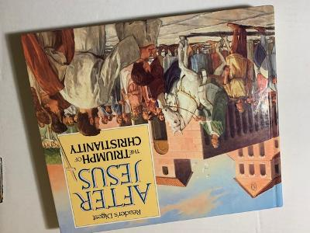
“Los escritos del segundo siglo revelan la enorme cantidad de cambio y experimentación que estaba teniendo lugar durante este período.”
¿Fue este cambio evolución o degradación?

Slide 12
La iglesia Primitiva seguía la enseñanza de los apóstoles
En el 2do siglo hubo una “cantidad tremenda de cambios”
Adoración sencilla
Organización sencilla (ancianos y diáconos)
Entrada conseguida por bautismo.
“El culto cristiano evolucionó en liturgias distintivas.”
“Así como la adoración evolucionó, evolucionaron también el liderazgo y la organización de la iglesia”.
“El bautismo, por ejemplo, evolucionó cada vez más en un rito más complejo.”
“A medida que la iglesia se extendía por todas partes del imperio, las culturas y costumbres de los grupos regionales ejercían una poderosa influencia en su desarrollo”.

Slide 13
¡Los escritores de la Biblia previeron los cambios!
¡No los llamaron evolución!
“…se levantarán algunos hablando cosas perversas para arrastrar a los discípulos tras ellos” (Hch 20:29).
“…primero venga la apostasía y sea revelado el hombre de pecado...” (2 Tes 2:3).
“Algunos se apartarán de la fe” (1 Tim 4:1)
“Habrá también falsos maestros entre ustedes” (2 Pedro 2:1)
“El anticristo viene…” (1 Juan 2:18).
Notes:
algunos apostatarán de la fe, g

Slide 14
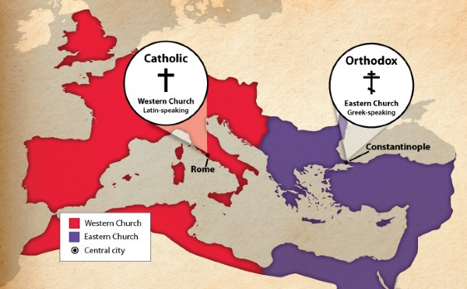
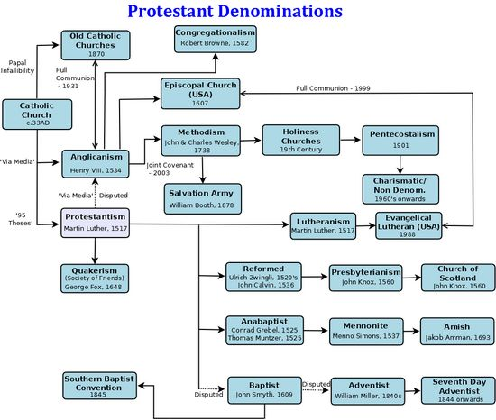
Resultado de la “apostasía”
Dos iglesias catolicas
Centenares de iglesias protestantes
¿Es esto mejor que la iglesia “en el principio”?

Slide 15
¿Qué ofrecían los apóstoles como defensa?
“Los encomiendo a Dios y a la palabra de Su gracia…” (Hch 20:32).
“Toda Escritura es inspirada por Dios y útil para enseñar, para reprender, para corregir, para instruir en justicia, 17 a fin de que el hombre de Dios sea perfecto, equipado para toda buena obra”. (2 Timoteo 3:16-17)
“Predica la palabra” (2 Timoteo 4:2)
“Luchar ardientemente por la fe que de una vez para siempre fue entregada a los santos” (Jud 3)
Notes:
Toda la Escrituraesdada por inspiración de Dios, yesútil para enseñar, para redargüir, para corregir, para^{[a]}instrucción en justicia,¹⁷para que el hombre de Dios sea perfecto, completamente equipado para toda buena obra.

Slide 16
1 Juan 2:24
En cuanto a ustedes, que permanezca en ustedes lo que oyeron desde el principio. Si en ustedes permanece lo que oyeron desde el principio, ustedes también permanecerán en el Hijo y en el Padre.
¡Cristo no cambia! (Hebreos 13:8)
Si la iglesia descrita en el Nuevo Testamento era lo que Él quería en el primer siglo, ¡es lo que Él quiere ahora!
Notes:
²⁴Por tanto, que permanezca en vosotros lo que habéis oído desde el principio. Si permanece en vosotros lo que habéis oído desde el principio, también vosotros permaneceréis en el Hijo y en el Padre.²⁵Y esta es la promesa que Él nos ha hecho: la vida eterna.

Slide 17
LA IGLESIA EMBRY HILLS tiene algo único que ofrecer.
No afirmamos ----
Lo que es único es nuestra meta — ser la iglesia como era en el principio.
Esto explica todo sobre nosotros.
No pretendemos ser perfectos en su realización.
Seguimos estudiando para aprender más.

Slide 18
2 Corintios 4:5-6
Porque no nos predicamos a nosotros mismos, sino a Cristo Jesús como Señor, y a nosotros como siervos de ustedes por amor de Jesús. Pues Dios, que dijo: «De las tinieblas resplandecerá la luz», es el que ha resplandecido en nuestros corazones, para iluminación del conocimiento de la gloria de Dios en el rostro de Cristo.

Slide 19
Una cosa está muy clara:
Los requisitos para ser añadido a la iglesia de Cristo (Hechos 2:37-38, 41).
Los creyentes preguntaron, «Hermanos, ¿qué haremos?». 38 Entonces Pedro les dijo: «Arrepiéntanse y sean bautizados cada uno de ustedes en el nombre de Jesucristo para perdón de sus pecados, y recibirán el don del Espíritu Santo.
Entonces los que habían recibido su palabra fueron bautizados; y se añadieron aquel día como 3,000 almas.

